Slide 1
Instruction to Cryptography
Notes:
הצגת הנושא

Slide 2
What is Cryptography and why do we need it?
Cryptography comes from “Crypt” (means hidden) and “Graphy” (means writing)
Human being from ages had two inherent needs − (a) to communicate and share information and (b) to communicate selectively
Cryptography, the use of codes and ciphers to protect secrets
Secure communications techniques that allow only the sender and intended recipient of a message to view its contents
The method that cryptography provides is called encryption
Notes:
המילה קריפטוגרפיה מורכבת משתי מילים , הראשונה היא קריפט שמשמעותה היא חבוי או סוד והשנייה היא גרפי שמשמעותה היא כתיבה
מאז ומתמיד היו 2 צרכים בנושא תקשורת בין בני אדם, הצורך הראשון היה לתקשר ולהעביר אינפורמציה בין אנשים והצורך השני היה לתקשר באופן סלקטיבי
כלומר תמיד היה צורך להעברת מסרים באופן חבוי שרק שולח ההודעה והנמען יוכלו לקרוא.
משמעות קריפטוגרפיה היא השימוש בקודים ובצפנים כדי להגן על סודות.
כלומר אנו משתמשים בקריפטוגרפיה על מנת להעביר הודעות בטכניקות המאפשרות רק לשולח ולנמען המיועד לצפות בתוכן ההודעה
השיטה שקריפטוגרפיה מאפשרת נקראת הצפנה

Slide 3

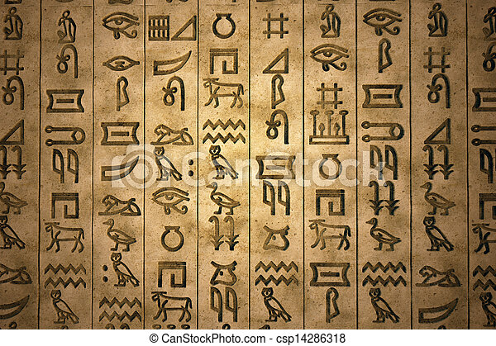
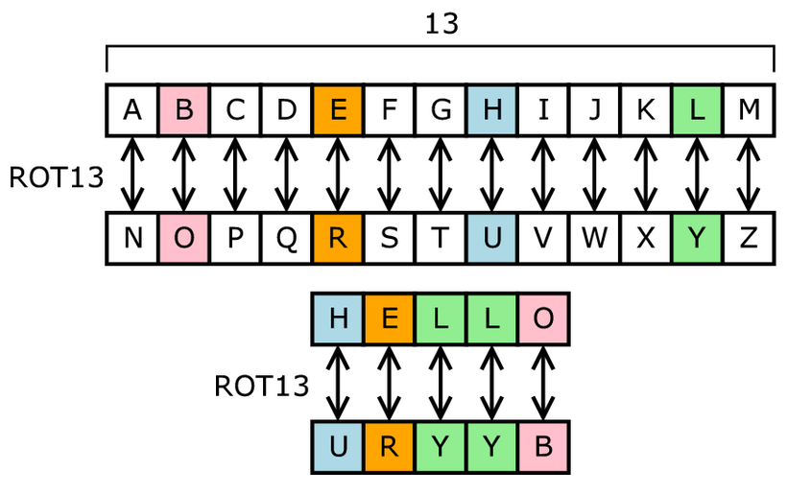
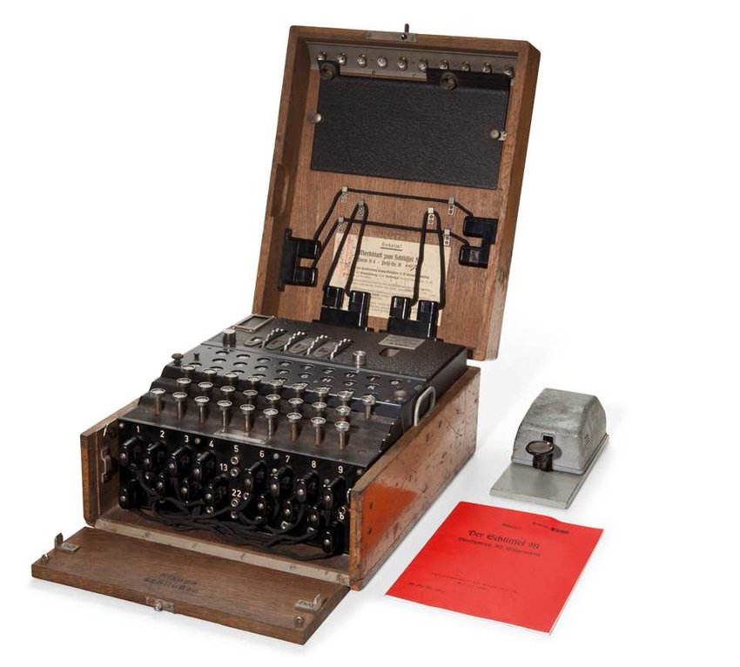
Cryptography Timeline
Read and Write
hieroglyph
Caesar cipher
Enigma Rotor Machine
Notes:
קצת על ההיסטוריה של קריפטוגרפיה לפני שאנו צוללים טכנית לנושא.
למעשה, ניתן לומר כי קריפטוגרפיה נולדה בזמן שבני האדם החלו לכתוב ולקרוא
בסביבות 3250 שנים לפני הספירה אנו מוצאים את העדות הראשונה של קריפטוגרפיה בשימוש של הירוגליפים
מאוחר יותר אנו עדים לשיטה של החלפה פשוטה (sumple mono-alphabetic substitution), החלפת האותיות.
בשיטה זו אנו מבצעים דילוג של אותיות במסר המקורי. דוגמה לשיטה זו נקראת ROT 13 וידועה בתור Caesar cipher, יוליוס קיסר השתמש בשיטה זו לתקשר עם הגנרלים שלו.
בדוגמה זו למעשה אנו מדלגים בכל אות 13 צעדים כך שהאות A מצביעה על האות N והאות N מצביעה על האות A
השימוש במכונת האניגמה על ידי הגרמנים במלחמת העולם השנייה להעברת מסרים מוצפנים אפשרה לגרמנים לתקשר באופן מאובטח על גבי תווך לא מאובטח (גלי רדיו), כאשר המסר המועבר היה למעשה ג'יבריש למי שלא יכל לפענח את ההודעה. על מנת לפענח את המסר היה צריך להיות ברשותנו את המכונה וגם את התצורה שאליה אנחנו צריכים לכוון את המכונה.
מי שבסופו פרץ את השימוש במכונה היה אדם בשם אלאן טורינג

Slide 4
Symmetric-key Algorithms
DES – 56 Bit key
3DES – Triple des, creates 112 bit key
RC2, RC4, RC5, RC6
AES – 128,192 or 256 bit key
Notes:
כאשר אנו מדברים על Symmetric Key Algorithm למעשה אנו מתייחסים לשיטה או לאלגוריתם שבו אנו משתמשים לביצוע ההפצנה או פיענוח המסר.
אלגוריתמים כמו DES היום כבר לא בשימוש הומצא ב 1975 למעשה זה פרוטוקול ישן שהיום נחשב כלא בטוח ולא נרצה להשתמש בו.
3des – על מנת לאבטח את האלגוריתם des הומצא 3des. למעשה אלגוריתם זה מייצר מפתח של 112 ביט ונחשב בטוח יותר בשנת 2016 נמצא cve באלגוריתמים des/3des וארגון NIST (National Institute of Standards and Technology) הכריז על הוצאת פרוטוקולים אלו משימוש עד שנת 2023, עם זאת אלגוריתם 3des נחשב עדיין לשמיש בחלק מהסביבות.
RC2 עד RC6 – אלגוריתם שנרשם על ידי בחור ישראלי בשם רון ריווסט בשנת 1987, הראשי תיבות הן עבור Ron’s Code או Ron’s Cipher.
AES – הסטנדרט היום דה פקטו בעולם ההצפנה הסימטרית המקובל בשוק
יש לנו למעשה 2 משפחות של אלגוריתמים, הראשונה נקראת Stream ciphers, בשיטה זו אנו למעשה מחוללים מפתחות הצפנה לוקחים את המידע שאנו רוצים להצפין מפרקים אותו לביטים ולאחר מכן מצפינים אותו עם מפתח ההצפנה ביט אחרי ביט המשפחה השנייה נקראת Block ciphers, בשיטה זו אנו תמיד מצפינים כמות קבועה של מידע. גודל המידע המוצפן שנקרא block size בכל פעם חייב להיות בגודל קבוע, במידה ויש לנו מידע להצפנה גדול יותר מגודל הבלוק אנו נפרק את המידע לבלוקים שיתאימו ל Block size ובמידה והמידע קטן יותר אנו נבצע פעולה הנקראת Padding, כלומר הוספת מידע לאותו הבלוק בכדי להגיע ל Block size.

Slide 5

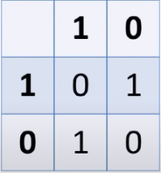
XOR
Using XOR with a Stream Cipher
XOR Truth Table
Encrypt
Plaintext: 0110
Key Stream: 1100
Ciphertext: 1010
Decrypt
Ciphertext: 1010
XOR is based on only 3 rules
if both bits are set to 1 then the result is 0 (1+1 = 0)
if both bits are set to 0 then the result is 0 (0+0 = 0)
if the bit are different then each other the result is 1 (1+0= 1)
Key Stream: 1100
Plaintext: 0110

Slide 6
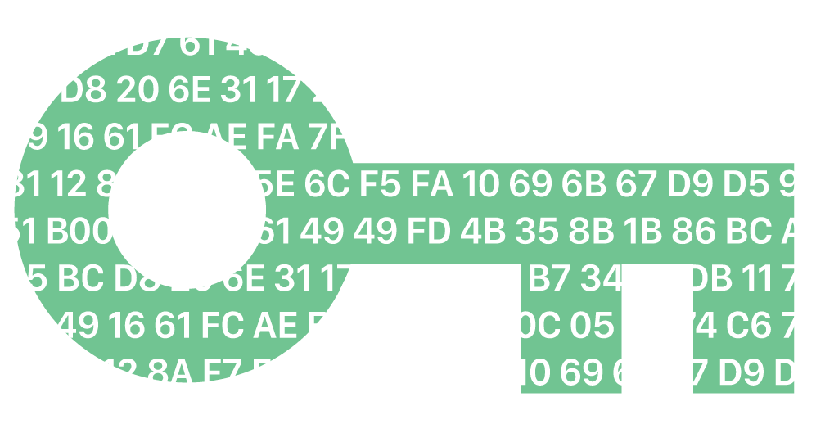
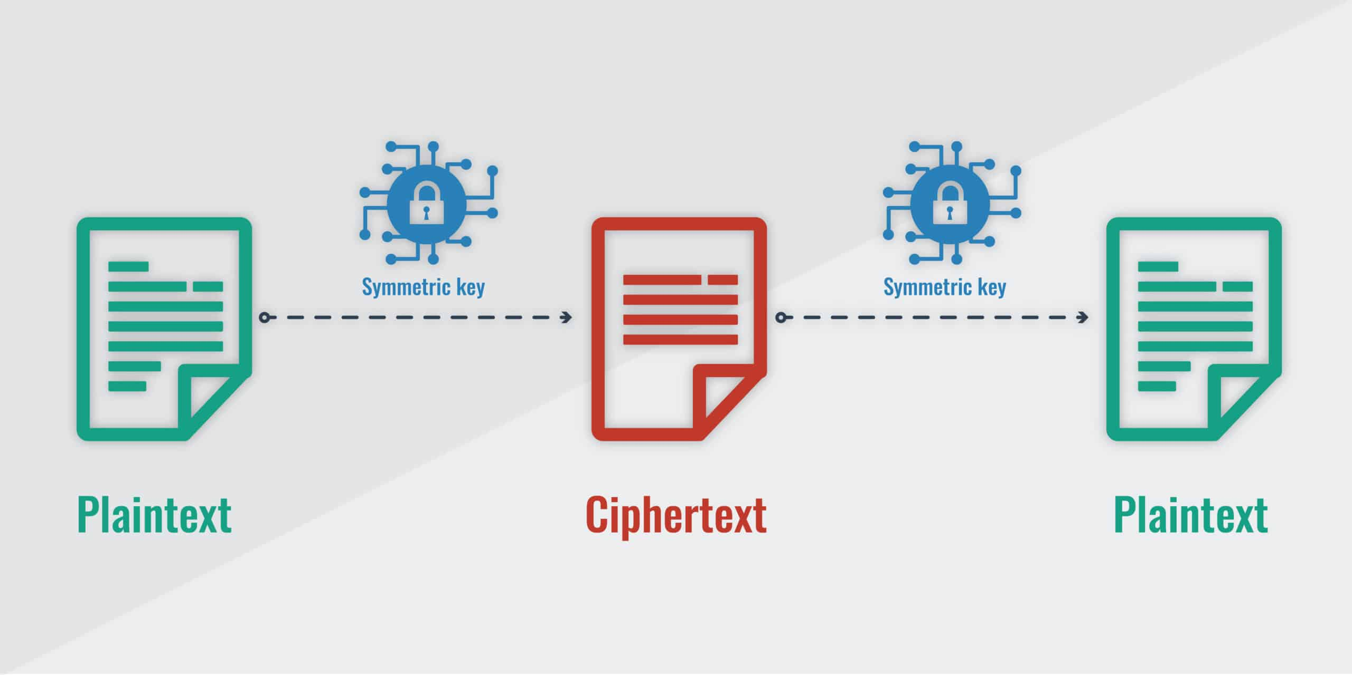
Symmetric Cryptography
Notes:
תחילה אנו צריכים להבין שיש2 תהליכים נפרדים שקורים , הראשון הוא הצפנת המידע (Enctyption), כלומר אנו לוקחים את המסר המקורי ומצפינים אותו בעזרת מפתח כלשהוא. בסיום אנו מקבלים מסר מוצפן (Ciphertext) שהוא למעשה מסר לא קריא.
בכדי שנוכל לקרוא את המסר המקורי אנו צריכים לבצע פיענוח Decryption, אנו מבצעים זאת עם אותו המפתח שאיתו השתמשנו להצפין את המידע.

Slide 7
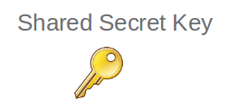
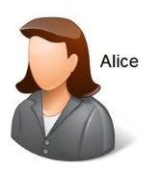
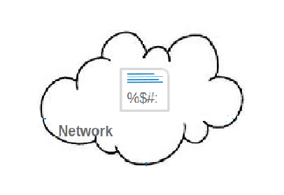
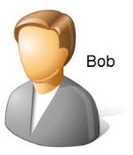

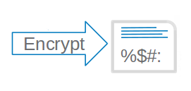
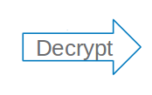


Notes:
יש לזכור כי כאשר אנחנו משתמשים בהצפנה על ידי Symmetric Key, מפתח ההצפנה נוצר עבור כל שיחה, כלומר עבור כל Session אני אייצר Session Key חדש ובעזרתו אנחנו נבצע את ההצפנה.
כלומר במידה ואני ארצה ליזום שיחה בין Alice לבין John, המפתח אשר יצפין את השיחה יהיה שונה מהמפתח שיש לי בשיחה מול Bob.

Slide 8

Asymmetric Cryptography
Key Pair
Keys are connected mathematically
Public is available to all parties
Private is kept secret and never shared
Keys are complimenting one another
Notes:
כאשר אנו מדברים על הצפנה א-סינכרונית למעשה אנו מדברים על זוגות של מפתחות.
המפתחות ידועים בתור Key Pair קשורים אחד לשני באופן מתמטי.
את המפתח הציבורי שלי אני אפרסם ואת המפתח הפרטי שלי אני אשמור ולא אשתף אותו.
הייחודיות של המפתחות הללו היא שכל אחד מהמפתחות משמש גם להצפנה וגם לפיענוח.
במידה ונשתמש במפתח הציבורי להצפנה רק המפתח הפרטי יוכל לפתוח
במידה ונשתמש במפתח הפרטי להצפנה רק המפתח הציבורי יוכל לפתוח.
אנו לא יכולים להחליף בין המפתחות, כלומר בעת היצירה אנו קושרים את המפתחות אחד לשני, אין לנו יכולת להחליף את אחד המפתחות במפתח אחר.
פעולה זו ידועה גם בתור Public Key Encryption/Decription

Slide 9


Public and Private Key Encryption
Private Key
Public Key

Slide 10
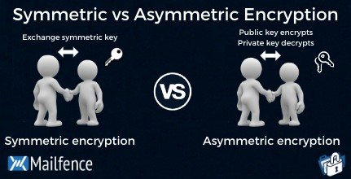


Key Type | Description
Symmetric | A shared key (secret) is being used in order to encrypt or decrypt data
Asymmetric | A key pair that is constructed of private and public keys The public key is distributed and offed to everyone, while the private key is protected and never shared
Notes:
הבדלים בין סוגי מפתחות ההצפנה ושימושים שלהם
העברת המפתחות – כאשר אנו משתמשים בהצפנה סימטרית, אין לנו תשתית להעברת המפתח הסימטרי ויש קושי של העברת מפתח ההצפנה, כאשר בשימוש במפתחות א-סימטריים יש לנו מנגנוני הפצה המוטמעים בתהליך.
בשימוש במפתח סימטרי יש לנו מפתח אחד המשמש לאותה השיחה בין 2 גורמים או יותר, ובשימוש של מפתחות א-סימטריים לגורם הראשון יש את המפתח הציבורי ולגורם השני יש את המפתח הפרטי
מצב זה תמיד ישמר, במידה והמפתח הפרטי שלי דלף אז לא ניתן יותר לסמוך על ההצפנה עם אותו זוג מפתחות ויש צורך לייצר זוג מפתחות חדשים.
ההצפנה על ידי מפתח סימטרי מהירה משמעותית (פי אלפי פעמים) יותר מהצפנה ופיענוח על ידי מפתחות פרטי וציבורי.
כמות המפתחות בשימוש מפתח סימטרי גדלה ככמות השיחות שיש לנו, בעת שבשימוש של מפתחות א-סימטרים אנו לא נדרשים לבצע הנפקה של מפתחות חדשים לכל שיחה חדשה.
השימוש במפתחות סימטריים הוא עבור הצפנה של Bulk Data, כלומר מידע רב השימוש במפתחות א-סימטריים למעשה משמש אותנו עבור תחילת השיח בין הצדדים. למעשה אנו משתמשים במפתחות א-סימטריים בכדי להעביר את המפתח הסימטרי שאיתו נבצע את ההצפנה של שאר השיחה, אנחנו נראה מייד דוגמה לנושא.

Slide 11


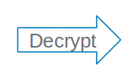
Real world hybrid Encryption
Encrypted Message
Symmetric secret Key
Alice Private Key
Alice Public Key

Slide 12

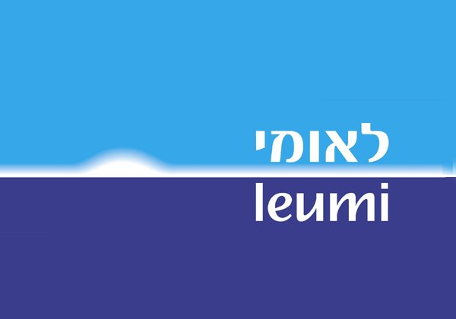


Real world scenario – Asymmetric Encryption SSL Handshake
Browser
Web Server
Client Hello
Server Hello
Key exchange & Client finished
Server Finished
Bulk data symmetric encrypted
Private key
Notes:
הקליינט שולח הודעת Client Hello, תחת ההודעה הקליינט שולח מספר דברים בתוך ההודעה כגון גרסת הדפדפן , גרסת הטלפון ובנוסף פרטים על האלגוריתמים הנתמכים על ידי הקליינט.
השרת מחזיר הודעת Server Hello שבה גם צד השרת שולח פרטים כגון האלגוריתמים הנתמכים בשרת ואת המפתח הציבורי של השרת
הקליינט שולח הודעת Key Exchange, למעשה הקליינט מחולל מפתח פרטי ומצפין אותו עם המפתח הציבורי של השרת. בנוסף הקליינט שולח הודעה הנקראת Client Finished
השרת מחלץ את המפתח הסימטרי שנשלח על ידי הקליינט על ישי שימוש במפתח הפרטי שלו ושולח הודעת Server Finished
מרגע זה ואילך כל התקשורת מתבצעת בהצפנה על ידי המפתח הסימטרי

Slide 13

Questions?

